Slide 1

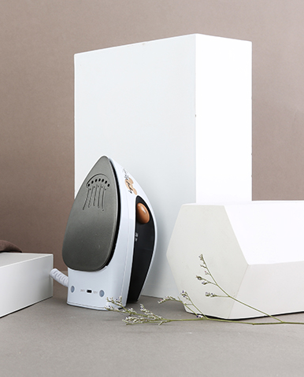
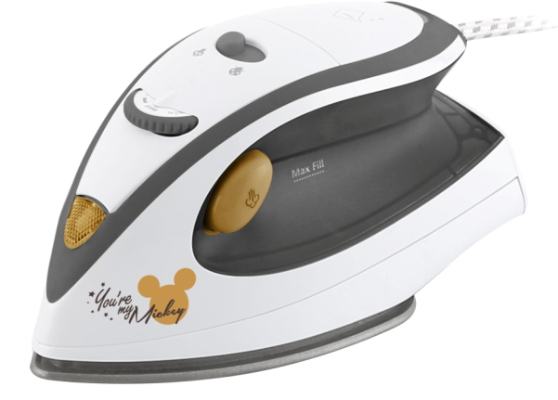

璀璨星语系列
订购品
BRIGHT STARLIGHT
米奇璀璨星语
蒸汽电熨斗
产品型号： DSM-UF080
市场参考价： 308.00
批发价： 80.00
规格：110V/220V 850W
装箱明细：20pcs/箱
功能简介：
1.双电压可选，适用不同场合需求；
2.小身材，多功能，小巧便携；
3.多档蒸汽调节，匹配不同衣料；
4.高质感特氟龙底板，轻松应对皱褶。
Mini造型，携带更方便

